Slide 1


Data Science Part Time
Francisco Cañón Corral
francisco.canon@thebridgeschool.es

Slide 2






¿Quién soy?
francisco.canon@thebridgeschool.es

Slide 3





¿Quién soy?
francisco.canon@thebridgeschool.es

Slide 4



¿Qué es Data Science?
Ciencia de datos:
Extracción de información a partir de datos para obtener conclusiones
Notes:
La ciencia de datos (o data science) es una disciplina que básicamente se puede definir en extraer información a partir de datos para sacar conclusiones. Esta última parte es muy importante, ya que se puede extraer muucha información de los datos, pero sólo nos interesa aquella que afecte a nuestro negocio. Por ejemplo, la estrategia de marketing a seguir para un producto o qué genomas son más importantes en una enfermedad. Pero no nos interesará saber cosas que no impacten directamente sobre lo que estamos estudiando, ya que podría haber mucho ruido.
Además, también es importante comunicar este conocimiento.
Cada vez tenemos más datos (dicen que en 2025 habrá unos

Slide 5
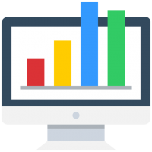
¿Qué es Data Science?
Ciencia de datos:
Extracción de información a partir de datos para obtener conclusiones
Comunicación de los resultados obtenidos
Notes:
Es muy importante saber comunicarlas, ya que si no somos capaces de transmitir este conocimiento, nuestro trabajo será en vano, será invisible. Todo el trabajo anterior (de análisis, estudio, algoritmos…) no servirá para nada
Importante tema de vsualización de los datos, entre otros

Slide 6
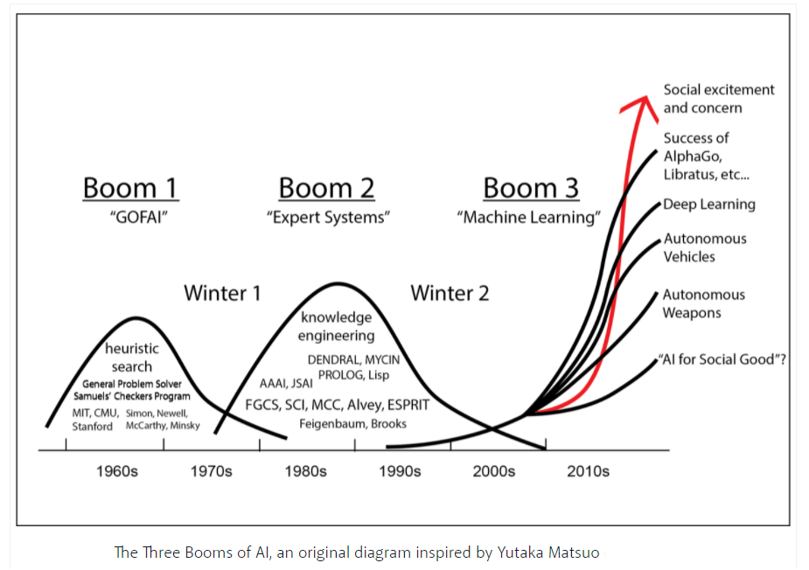
¿Por qué ahora? Evolución IA
Computadoras electrónicas digitales WWII
Resolución genérica
Conocimiento humano basado en experiencia
Conocimiento basado en datos
https://www.technologystories.org/ai-evolution/
Notes:
Es muy importante saber comunicarlas, ya que si no somos capaces de transmitir este conocimiento, nuestro trabajo será en vano, será invisible. Todo el trabajo anterior (de análisis, estudio, algoritmos…) no servirá para nada
Importante tema de vsualización de los datos, entre otros

Slide 7
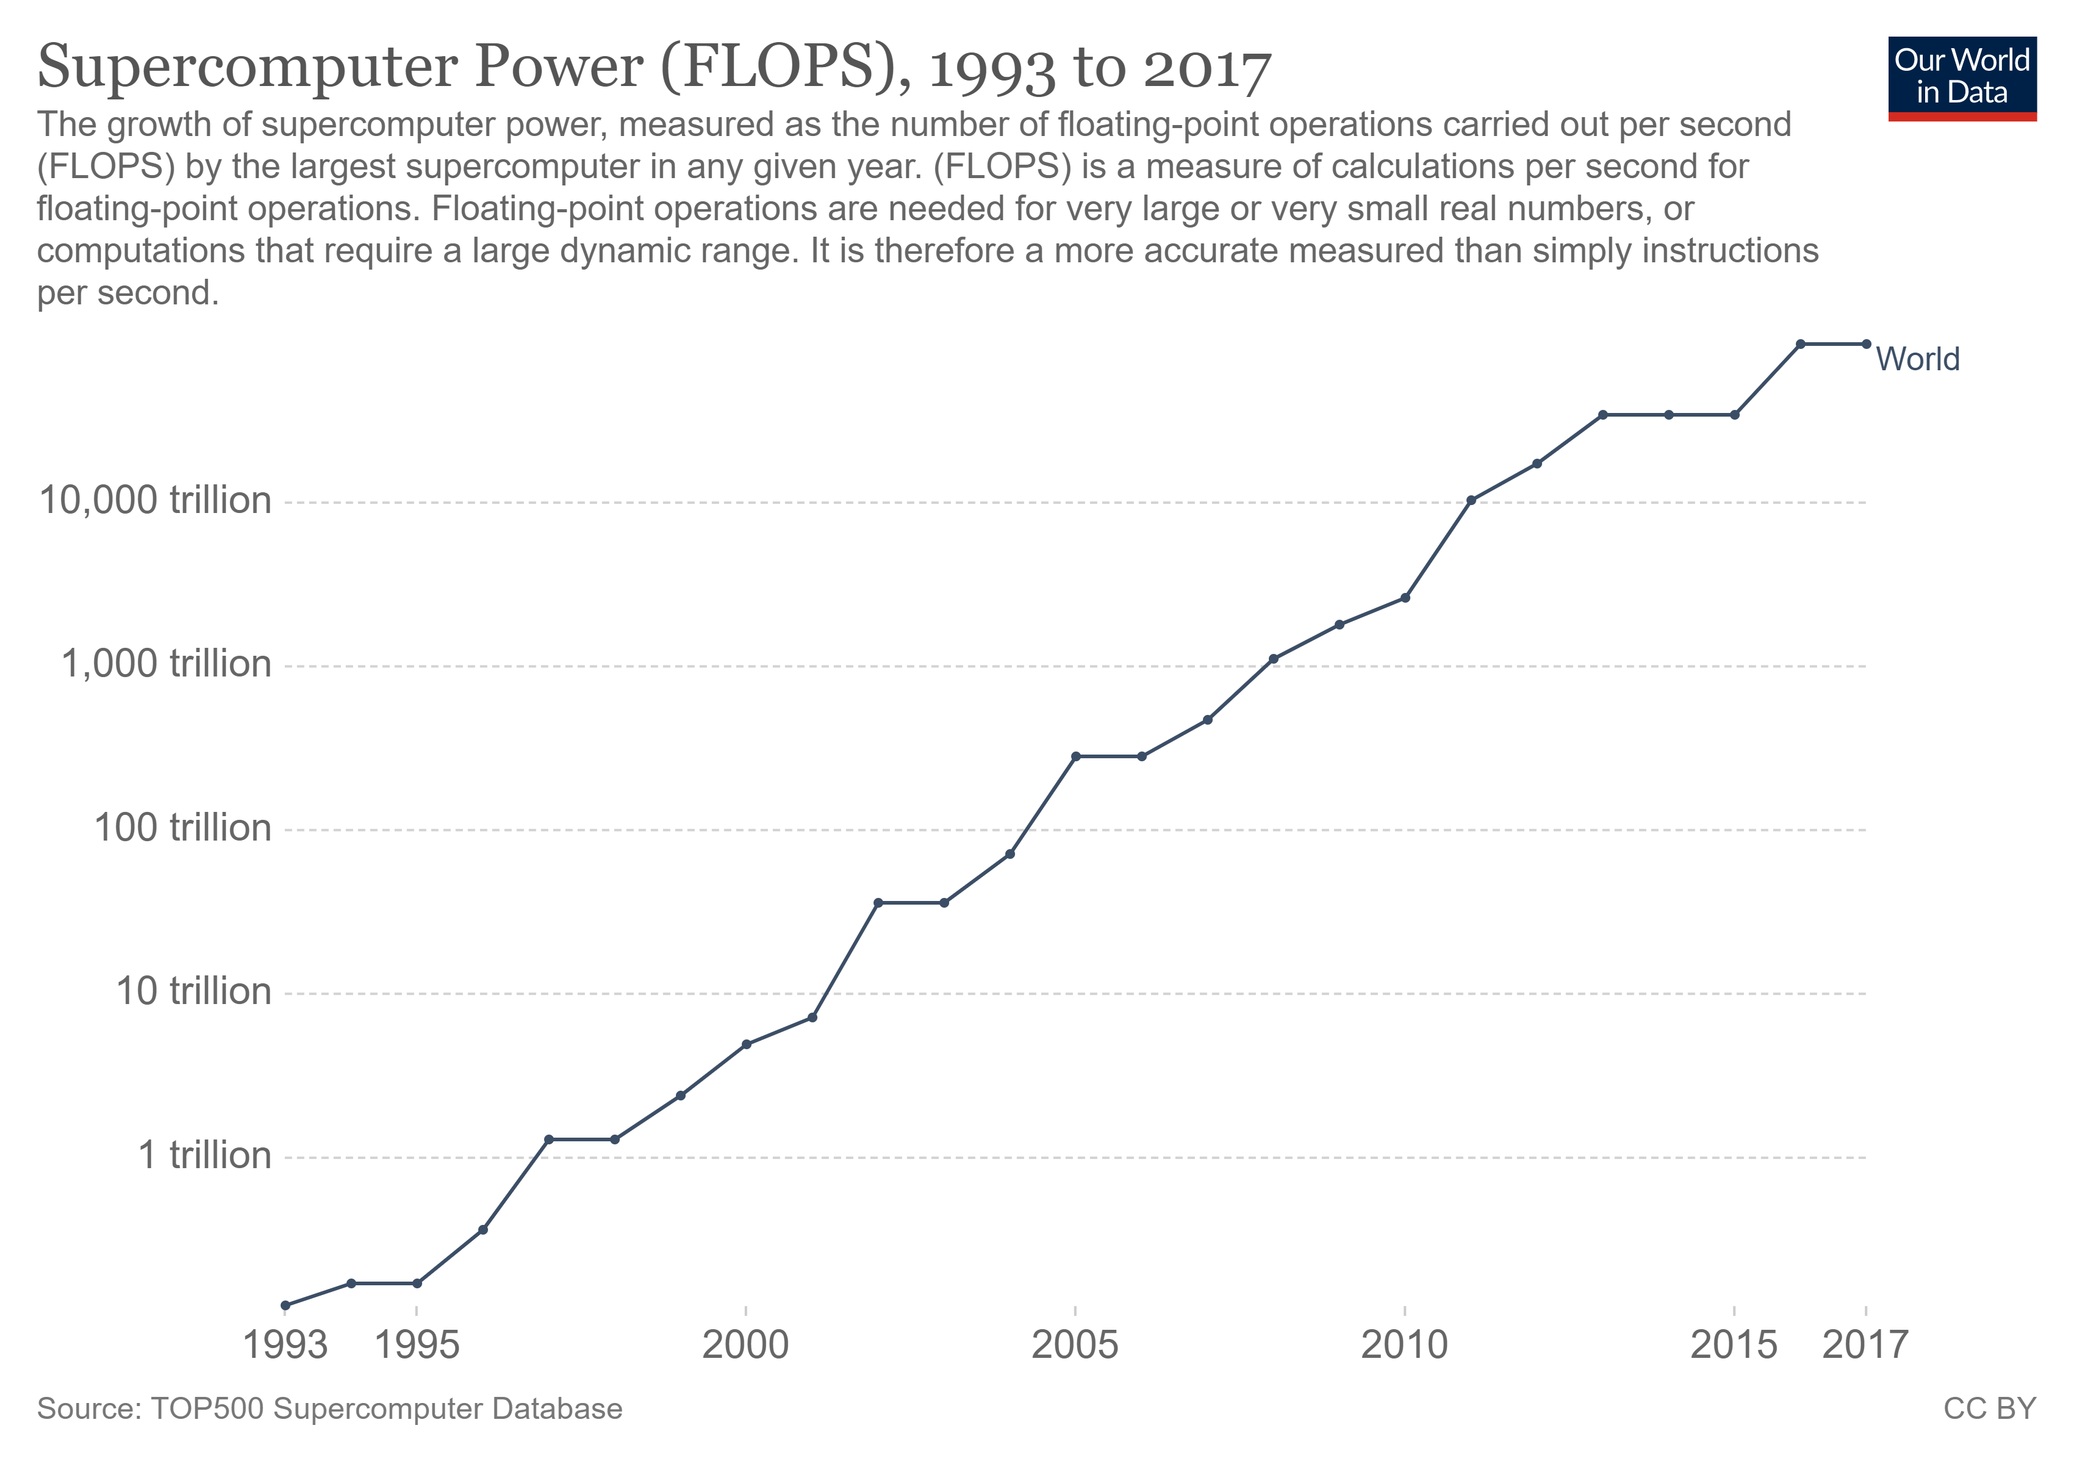
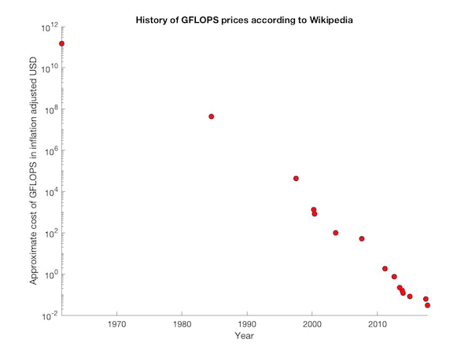
Evolución tecnología
Notes:
Es muy importante saber comunicarlas, ya que si no somos capaces de transmitir este conocimiento, nuestro trabajo será en vano, será invisible. Todo el trabajo anterior (de análisis, estudio, algoritmos…) no servirá para nada
Importante tema de vsualización de los datos, entre otros

Slide 8
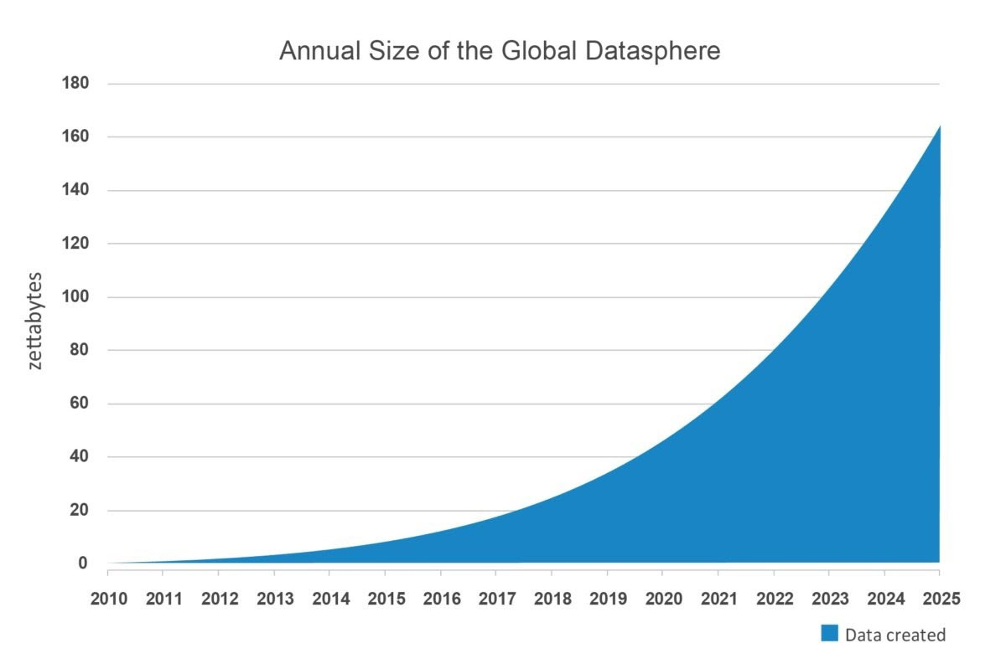
Evolución de los datos
1 ZB = 10¹² GB
Mark Liberman estimó que todas las palabras habladas por la humanidad podrían ser guardadas en 43 ZB
50 ZB equivaldrían a más de 317 097 años de reproducción continua de contenido en Netflix
HOY: > 50 ZB
https://miro.medium.com/max/700/0*V4m75jMk49kW2prT
Notes:
La ciencia de datos (o data science) es una disciplina que básicamente se puede definir en extraer información a partir de datos para sacar conclusiones. Esta última parte es muy importante, ya que se puede extraer muucha información de los datos, pero sólo nos interesa aquella que afecte a nuestro negocio. Por ejemplo, la estrategia de marketing a seguir para un producto o qué genomas son más importantes en una enfermedad. Pero no nos interesará saber cosas que no impacten directamente sobre lo que estamos estudiando, ya que podría haber mucho ruido.
Además, también es importante comunicar este conocimiento.
Cada vez tenemos más datos (dicen que en 2025 habrá unos

Slide 9
Data Science != Big Data
Data Science:
Disciplina basada en el procesamiento de datos para ofrecer respuestas
Big Data:
Tecnologías para trabajar con grandes volúmenes de datos
Big Data mejora las respuestas obtenidas por Data Science, ya que a mayor número de datos, más información y mejores conclusiones
Notes:
Como he dicho, actualmente trabajo como data scientist en Santander Tecnología, pero… ¿Qué es el Data Science?

Slide 10
¿Qué es un Data Scientist?
Un científico de datos es…
Notes:
Así que una vez visto qué es el Data Science, ya podemos definir que es un científico de datos. Un científico de datos es… ¡¡UN UNICORNIO!!

Slide 11

¿Qué es un Data Scientist?
Un científico de datos es… ¡¡UN UNICORNIO!!
Notes:
Así que una vez visto qué es el Data Science, ya podemos definir que es un científico de datos. Un científico de datos es… ¡¡UN UNICORNIO!!

Slide 12

¿Qué es un Data Scientist?
Habilidades científico de datos:
CONOCIMIENTO
NEGOCIO
ANÁLISIS
TRADICIONAL
PROCESAMIENTO
DATOS
DATA
SCIENTIST
MATEMÁTICAS
Y
ESTADÍSTICA
PROGRAMACIÓN
APRENDIZAJE
AUTOMÁTICO
Notes:
Como he dicho, actualmente trabajo como data scientist en Santander Tecnología, pero… ¿Qué es el Data Science?

Slide 13
¿Qué hace un Data Scientist?
Identifica los problemas que se pueden solucionar analizando los datos y que aportan valor a la organización
Determina los conjuntos de datos (datasets) y variables necesarios
Recoge datos estructurados y desestructurados de diferentes fuentes de datos
Limpia y valida los datos para asegurar su validez, uniformidad y completitud
Aplica modelos y algoritmos para obtener valor de los datos
Analiza los datos para identificar patrones y tendencias
Interpreta los datos para descubrir soluciones y oportunidades
Comunica los resultados a los diferentes stakeholders usando técnicas de visualización y storytelling
Notes:
Así que una vez visto qué es el Data Science, ya podemos definir que es un científico de datos. Un científico de datos es… ¡¡UN UNICORNIO!!

Slide 14
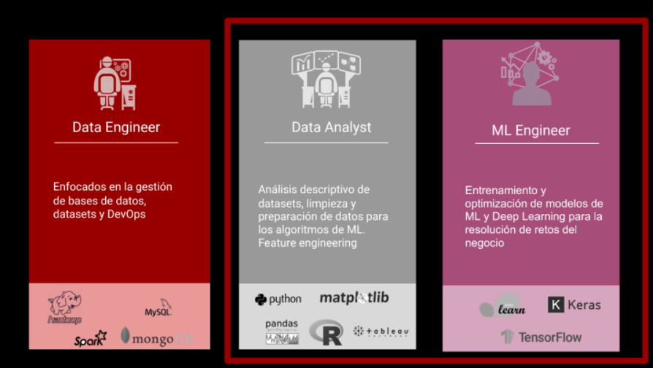
Roles de un Data Scientist
Notes:
Así que una vez visto qué es el Data Science, ya podemos definir que es un científico de datos. Un científico de datos es… ¡¡UN UNICORNIO!!

Slide 15
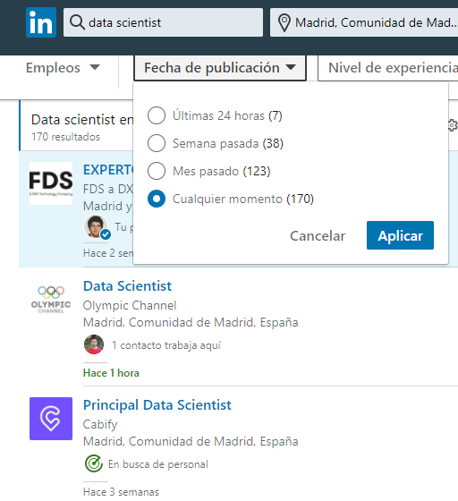
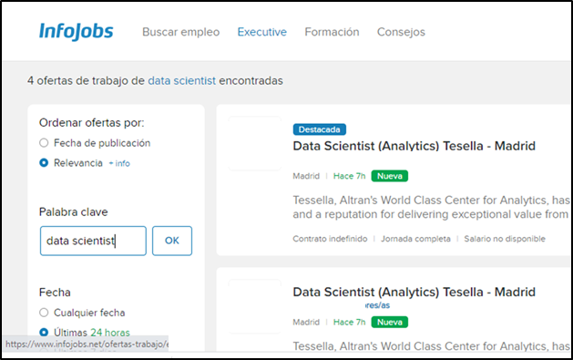
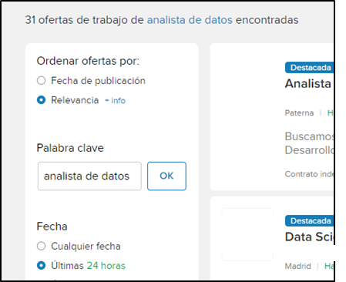
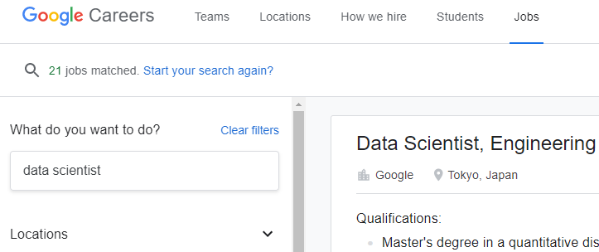
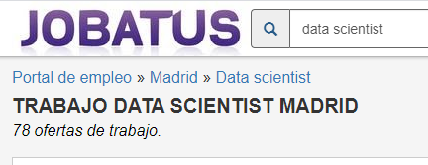
Gran demanda en el mercado
Hoy en día las empresas necesitan este tipo de perfiles para no quedarse atrás
Notes:
La ciencia de datos (o data science) es una disciplina que básicamente se puede definir en extraer información a partir de datos para sacar conclusiones. Esta última parte es muy importante, ya que se puede extraer muucha información de los datos, pero sólo nos interesa aquella que afecte a nuestro negocio. Por ejemplo, la estrategia de marketing a seguir para un producto o qué genomas son más importantes en una enfermedad. Pero no nos interesará saber cosas que no impacten directamente sobre lo que estamos estudiando, ya que podría haber mucho ruido.
Además, también es importante comunicar este conocimiento.

Slide 16

Banca
Aplicaciones reales
Predicción de evolución de mercados
Segmentación de clientes
Automatización de procesos
Notes:
Así que una vez visto qué es el Data Science, ya podemos definir que es un científico de datos. Un científico de datos es… ¡¡UN UNICORNIO!!

Slide 17

Salud
Aplicaciones reales
Algoritmos genéticos para detectar posibles enfermedades
Evoluciones de pandemias
Como reflejan muchos de los estudios de universidades de renombre que aparecen en las noticias respecto al CoVid-19
https://miro.medium.com/max/700/0*V4m75jMk49kW2prT
Notes:
Así que una vez visto qué es el Data Science, ya podemos definir que es un científico de datos. Un científico de datos es… ¡¡UN UNICORNIO!!

Slide 18
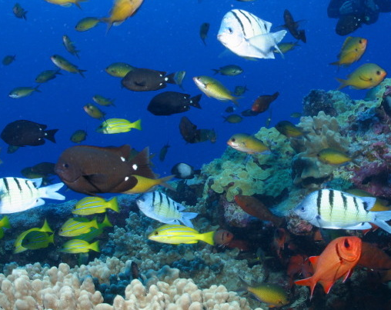
Biología
Aplicaciones reales
Identificación de patrones potencialmente peligrosos para el desarrollo de enfermedades
Selección de mejores productos para ciertas razas de animales
Reacciones alérgicas
Aceptación de nutrientes
Notes:
Así que una vez visto qué es el Data Science, ya podemos definir que es un científico de datos. Un científico de datos es… ¡¡UN UNICORNIO!!

Slide 19

Business
Aplicaciones reales
Segmentación de clientes:
Análisis de qué factores hacen que la gente compre ciertos productos
Recomendadores:
Amazon
Netflix
Anuncios dirigidos…
Sistemas de propensión
Notes:
Así que una vez visto qué es el Data Science, ya podemos definir que es un científico de datos. Un científico de datos es… ¡¡UN UNICORNIO!!

Slide 20
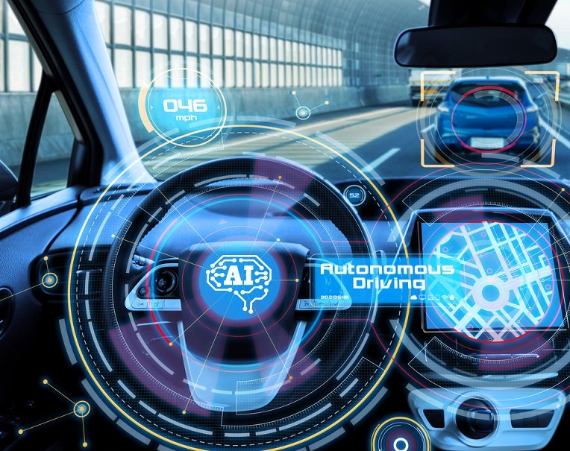
Automoción
Aplicaciones reales
Conducción autónoma
Reconocimiento de imágenes
Smart Cities
Análisis de muchos datos
IoT
Notes:
Así que una vez visto qué es el Data Science, ya podemos definir que es un científico de datos. Un científico de datos es… ¡¡UN UNICORNIO!!

Slide 21
¿Y QUÉ NECESITO PARA HACER ESO?

Slide 22

Lenguaje de programación
Python:
Lenguaje de programación de propósito general
Open-source
Sencillo y rápido (lenguaje interpretado)
Gran comunidad → Librerías → Funcionalidad
Limpio, ordenado y bonito
Portable
Pensado para ser productivo
Más utilizado por las empresas (vs. R, Java o Julia)
“Desde que aprendí Python, ya no uso el pársel” – Tom Ryddle.
Notes:
Así que una vez visto qué es el Data Science, ya podemos definir que es un científico de datos. Un científico de datos es… ¡¡UN UNICORNIO!!

Slide 23
VALE, ME HAS CONVENCIDO CON EL UNICORNIO, LA SERPIENTE Y TODO ESO PERO…
¿CÓMO ENTRO EN ESTE MUNDILLO?

Slide 24
Estructura del curso
ML
Engineering
Ramp-Up
Data Analyst
Data Science
y Negocio
Python
Exploratorio de datos
Aprendizaje Supervisado
Storytelling
Estadística
Feature Engineering
Aprendizaje No Supervisado
Relación con Negocio
Álgebra
Visualización
Deep Learning
Productivización
Data Science
Toolkit
Notes:
Así que una vez visto qué es el Data Science, ya podemos definir que es un científico de datos. Un científico de datos es… ¡¡UN UNICORNIO!!

Slide 25
Evaluación
Desenvolverse como un buen Data Scientist
Encontrar trabajo al poco de finalizar el bootcamp
Ramp-Up
ML
Engineering
Data Analyst
Data Science
y Negocio
Test
Feedback
Trabajo
Trabajo
Trabajo final
Notes:
Así que una vez visto qué es el Data Science, ya podemos definir que es un científico de datos. Un científico de datos es… ¡¡UN UNICORNIO!!

Slide 26
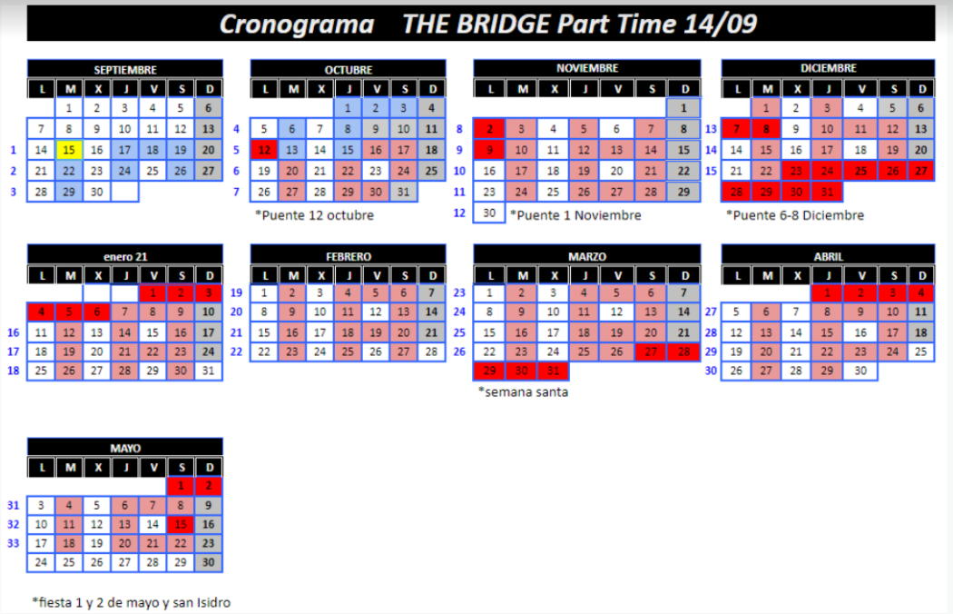
Cronograma del curso
Inicio:
15 Septiembre 2020
Fin:
22 Mayo 2021
Clases:
L, J, V:
18:05 – 21:35
Descansos: 19:35 -19:55
S:
9:35 – 17:05
Descansos:
11:50 – 12:10
14:05 – 15:05
Clase Ramp-Up
Clase normal
No hay clase
Festivo. No hay clase
Notes:
Así que una vez visto qué es el Data Science, ya podemos definir que es un científico de datos. Un científico de datos es… ¡¡UN UNICORNIO!!

Slide 27
Ramp-Up
Introducción a la programación
Python
Matemáticas para Data Science
Probabilidad y Estadística
Álgebra y Cálculo
Toolkit Data Science
IDES
Anaconda
Databases
GIT
Notes:
Así que una vez visto qué es el Data Science, ya podemos definir que es un científico de datos. Un científico de datos es… ¡¡UN UNICORNIO!!

Slide 28
¿PREPARADOS?

